Slide 1
DESARROLLO WEB
PGY3121

Slide 2
CONTROL DE VERSIONES.

Slide 3
EN ESTA SESIÓN
Qué es el control de versiones.
Componentes del control de versiones.

Slide 4
QUE ES EL CONTROL DE VERSIONES

Slide 5
CONTROL DE VERSIONES.
El control de versiones tiene como objetivo proteger y separar las distintas versiones que posea un software.
Para realizar este control de versiones, se utiliza un software que permite administra el versionado y un servidor que actúa como repositorio y controla las distintas versiones que existen de él.
La idea es poder agregar, modificar y eliminar elementos de una versión, y de esta forma poder volver a una versión anterior a la actual, pues los servidores son los encargados de guardar un histórico de cada una de las versiones.

Slide 6
CONTROL DE VERSIONES.
Servicios de control de versiones existen muchos, casi todos con las mismas prestaciones, el más popular es GIT, básicamente por ser una herramienta de control de versiones heredada desde GNU/Linux.
Otras plataformas y versiones son las siguientes:
GitHub.
GitLab.
BitBucket.
GitBucket.
Cloud Source de Google
AWS Code Commit.
En los ejemplos de este curso trabajaremos con GitHub (https://github.com) para los ejemplos y uso de comandos.

Slide 7
COMPONENTES DEL CONTROL DE VERSIONES

Slide 8
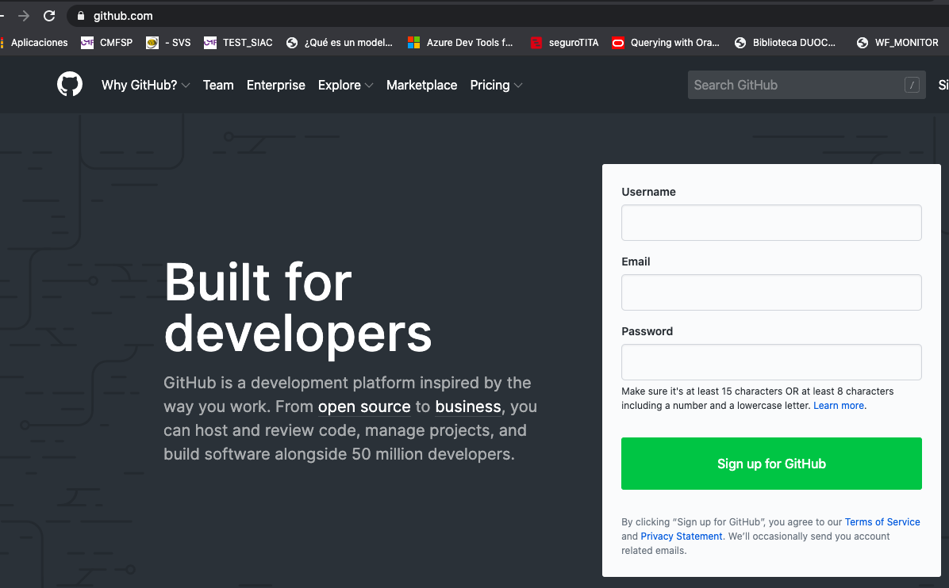
COMPONENTES.
Lo primero que debes realizar es crear una cuenta en github.com
Y luego seguir los pasos de la actividad para crear tu nuevo proyecto.

Slide 9
COMPONENTES.
El repositorio es el lugar donde se almacena el código del proyecto.
Un módulo es un conjunto de archivos que son parte de un proyecto.
Un baseline o línea principal es una revisión aprobada de una serie de cambios.
Un tag o etiqueta permite diferenciar y encontrar un punto en la historia en el cual ocurrió un cambio que se guardó en el repositorio y fue aprobado.
Una rama o Branch es una copia que se realiza desde un baseline. Desde el momento es que se crea una copia, las modificaciones que se realizan en una, no quedan en la otra y viceversa.

Slide 10
COMPONENTES.
Un despliegue, permite realizar una copia local de los archivos desde un repositorio. Por defecto siempre se trae la última versión disponible.
Un commit o publicación, se realiza cuando los cambios locales se copian en el servidor de versionado.
Un conflicto puede ocurrir cuando dos o más usuarios traten de publicar cambios en uno o más archivos en la misma versión. En este caso se debe definir cual cambio debe ser realizado y cual se debe obviar.
Una fusión o merge se realiza cuando se desea unificar distintas versiones en ramas distintas. Así dos o más ramas se pueden juntar (fusionar) en una sola. Pueden ocurrir conflictos que deben ser resueltos de forma inmediata.

Slide 11
FLUJO DE TRABAJO

Slide 12
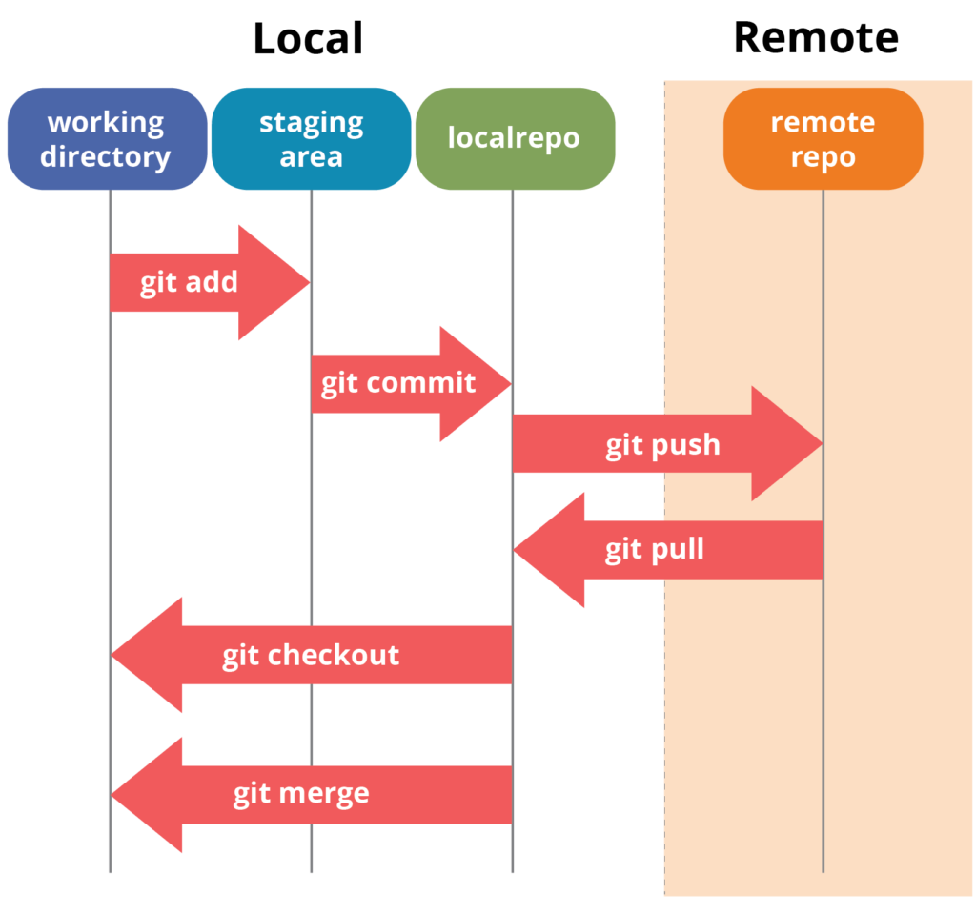
FLUJO DE TRABAJO.

Slide 13
CONTROL DE VERSIONES
El directorio de trabajo, es el directorio local donde se encuentran los archivos, para registrar una modificación el archivo se debe agregar a los archivos modificados utilizando “git add” .
El stating area es un lugar intermedio donde se van poniendo todos los archivos que han sufrido una modificación respecto a la última versión almacenada en el servidor, para manejar una versión desconectada, los archivos se deben pasar al repositorio local utilizando “git commit”.

Slide 14
CONTROL DE VERSIONES.
Una vez que los archivos se han puesto en el repositorio local, se deben subir al servidor remoto, esto se hace usando el comando “git push”.
Para traer los archivos desde el repositorio remoto hacia el repositorio local se utiliza el comando “git fetch”.
El comando “git checkout” permite obtener información de la rama actual del repositorio, también permite cambiar de rama.
El comando “git merge” permite fusionar una o más ramas con la rama actual en la que se está.

Slide 15
ACTIVIDADES

Slide 16
ACTIVIDADES
Revisa el AVA junto al docente y realiza las prácticas asociadas a esta unidad.
Recuerda que las prácticas tienen como objetivo el que apliques e investigues el cómo realizar la actividad propuesta.

